Slide 1
Présentation
Carmen Dionne, directrice scientifique
&
Jocelyne Moreau, directrice de la recherche et de la mission universitaire
15 septembre 2011

Slide 2
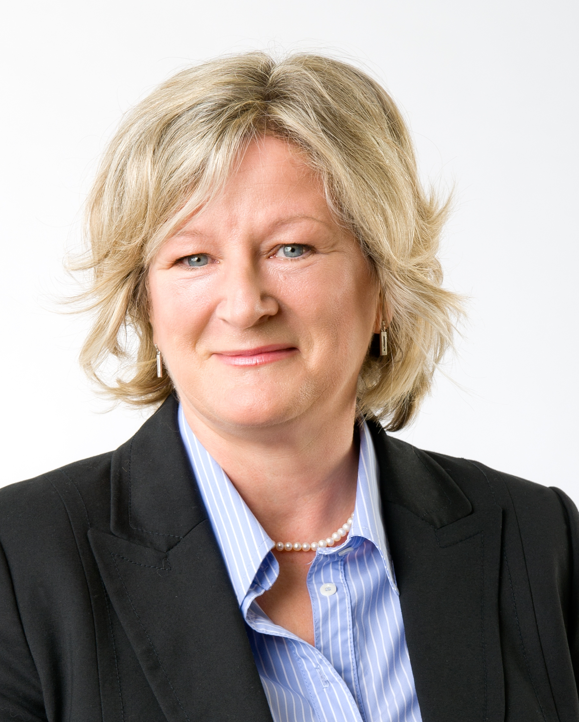
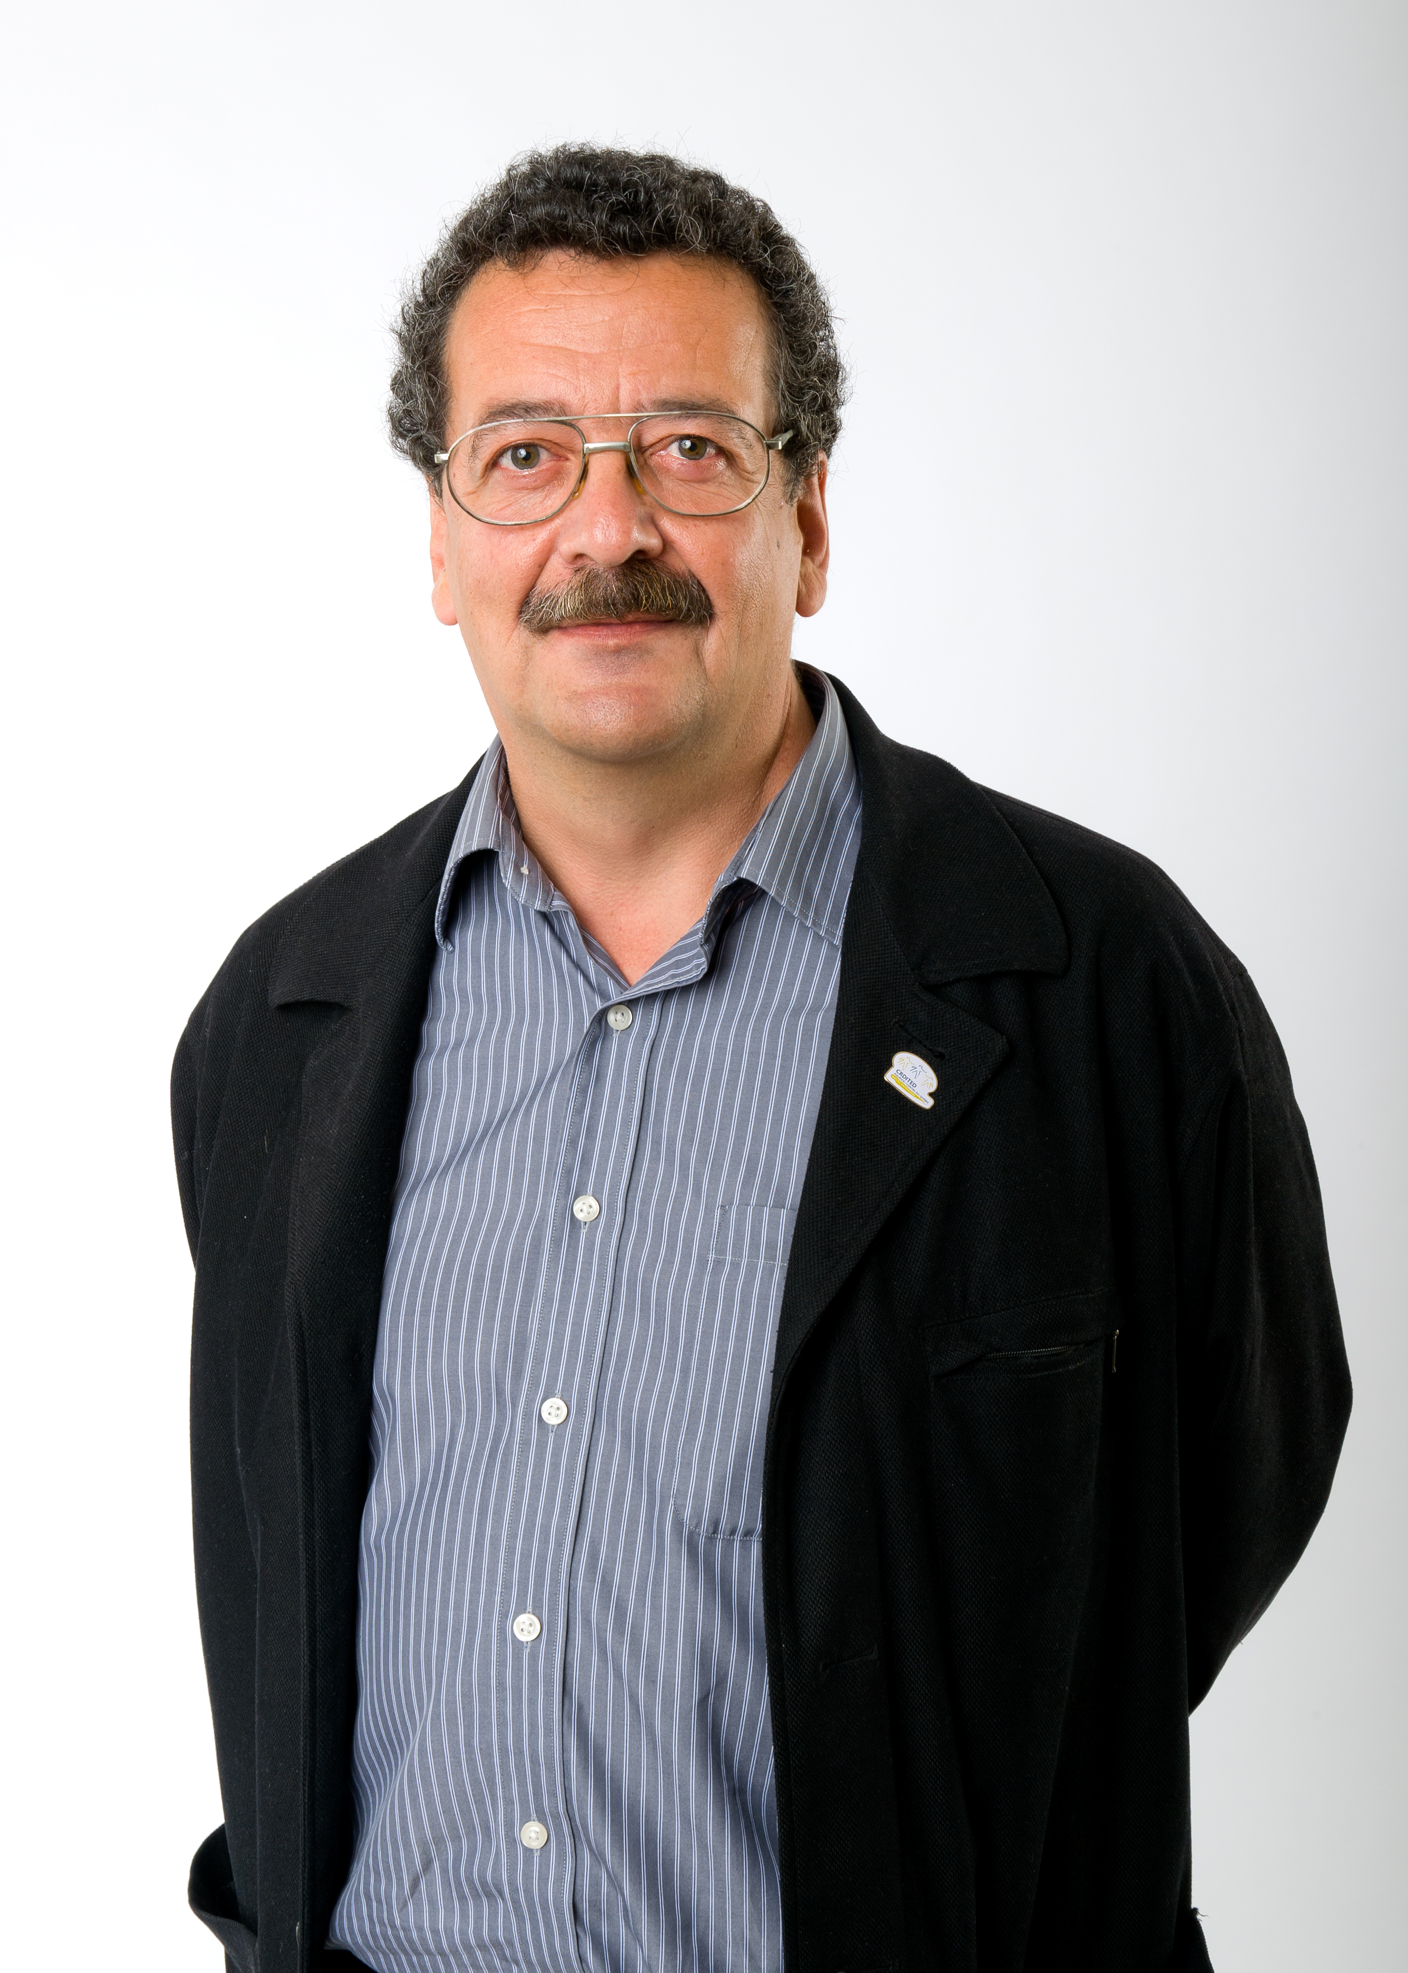
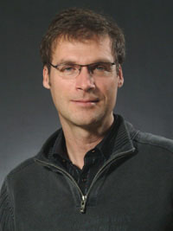
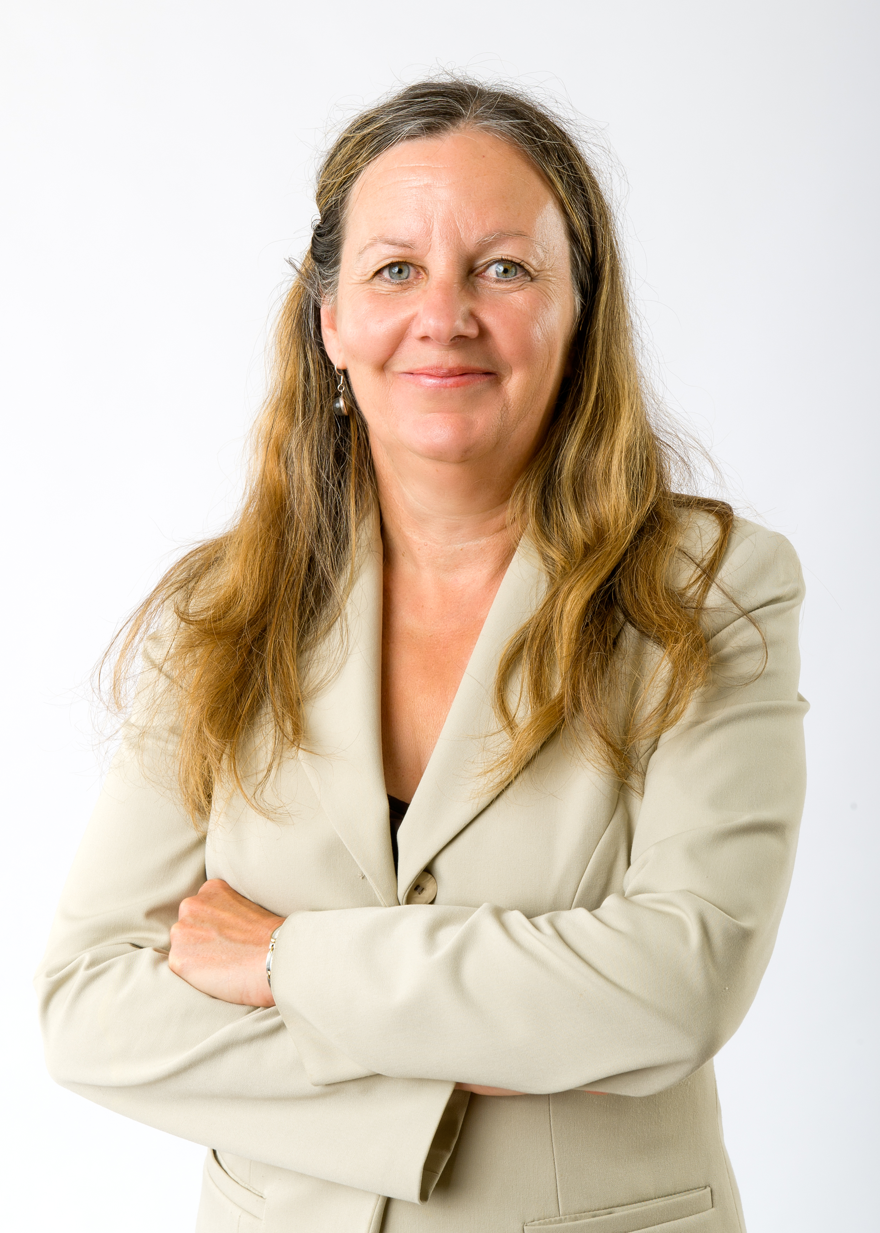
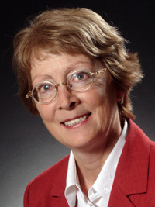
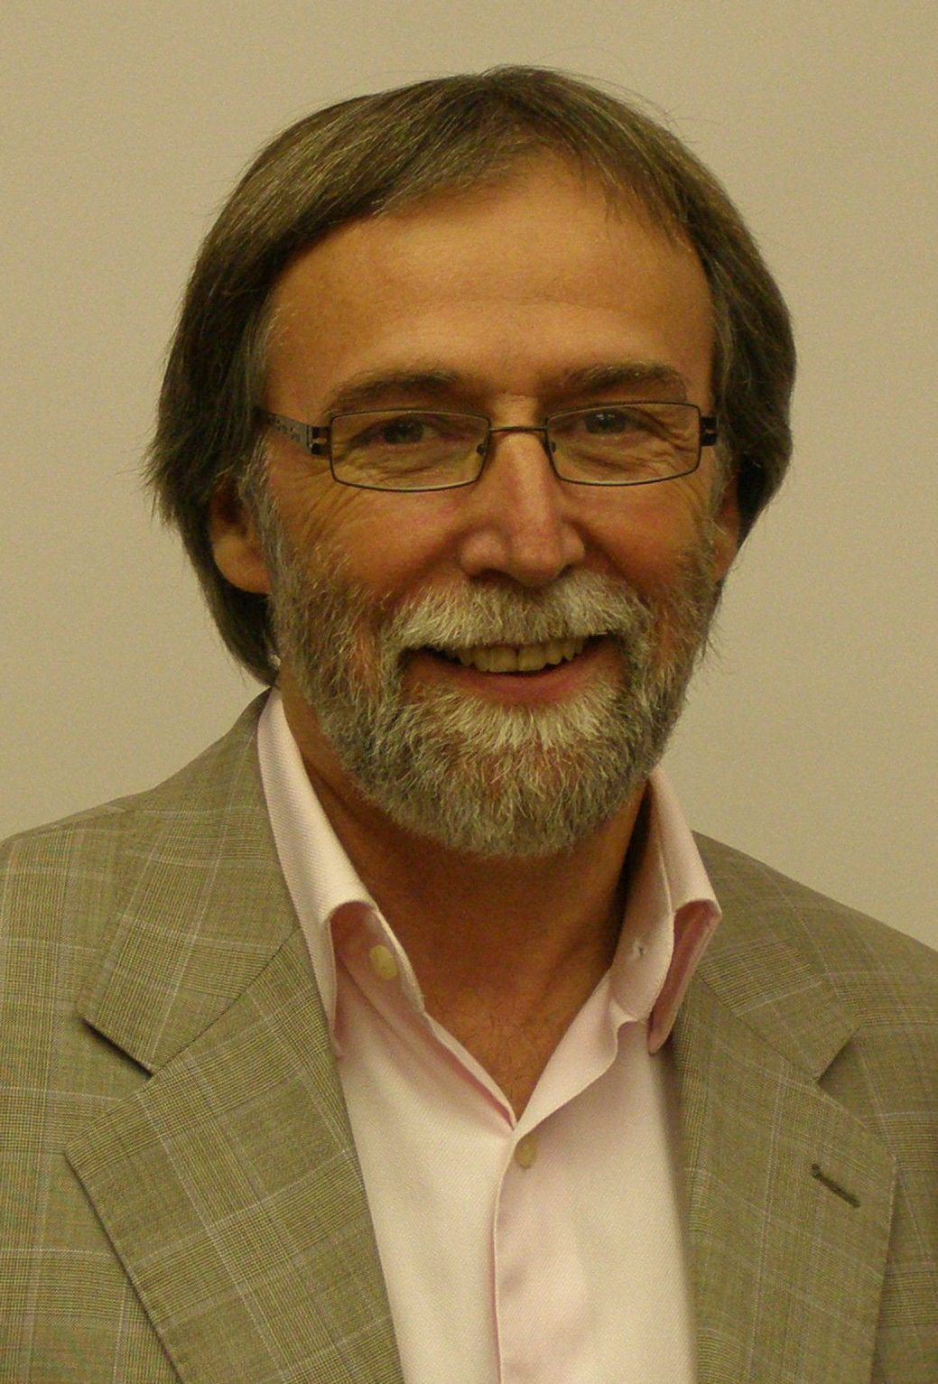
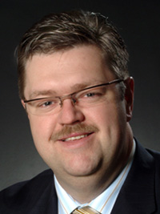
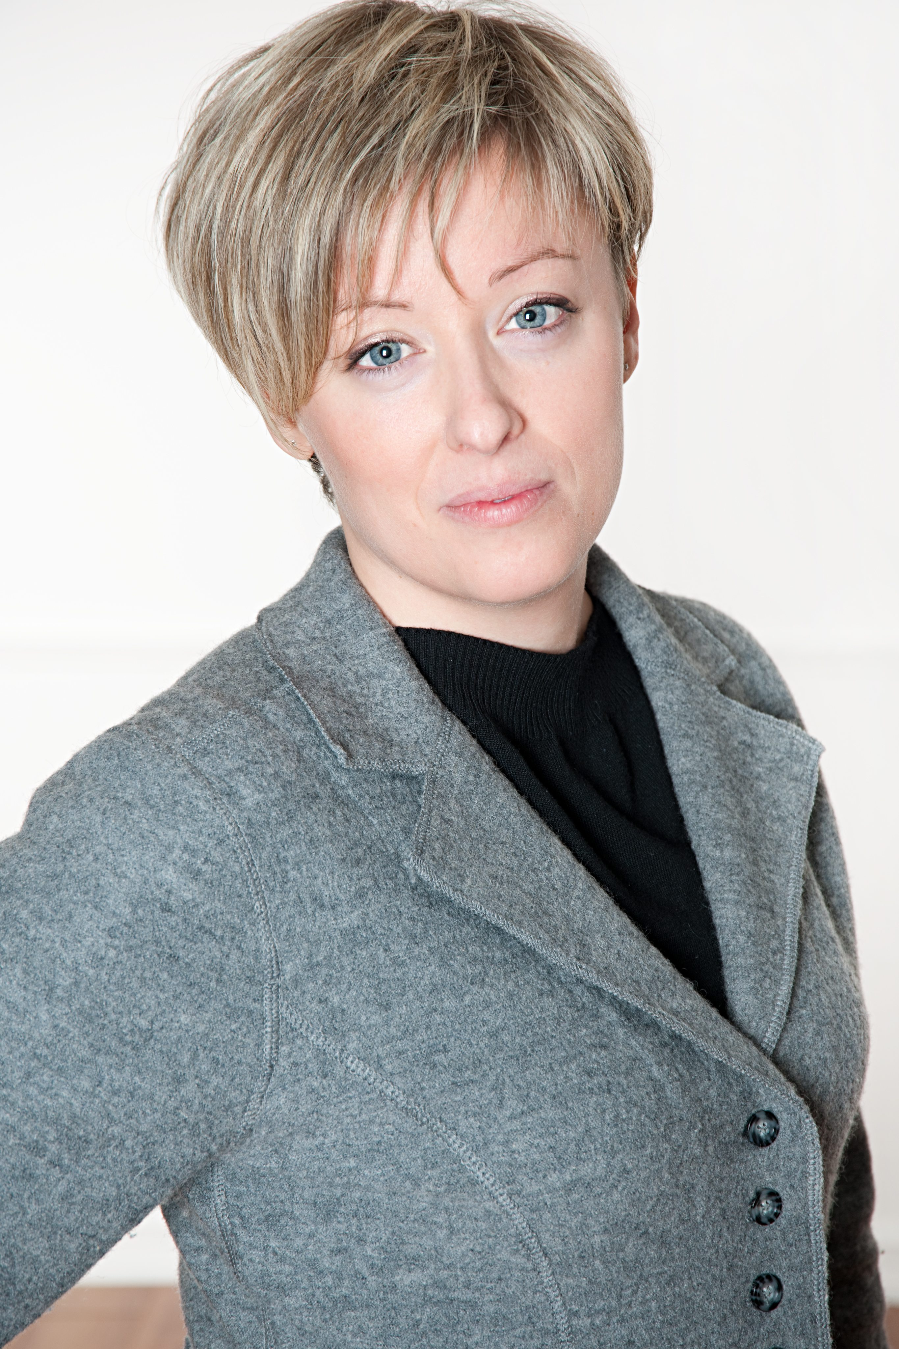
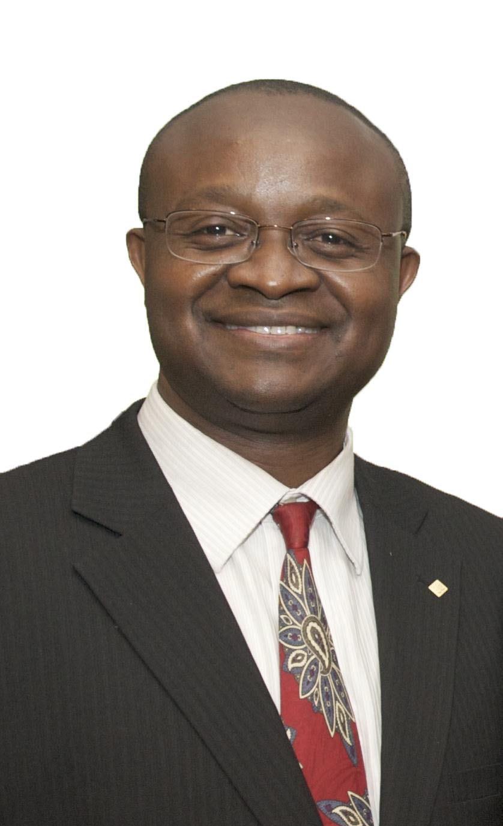
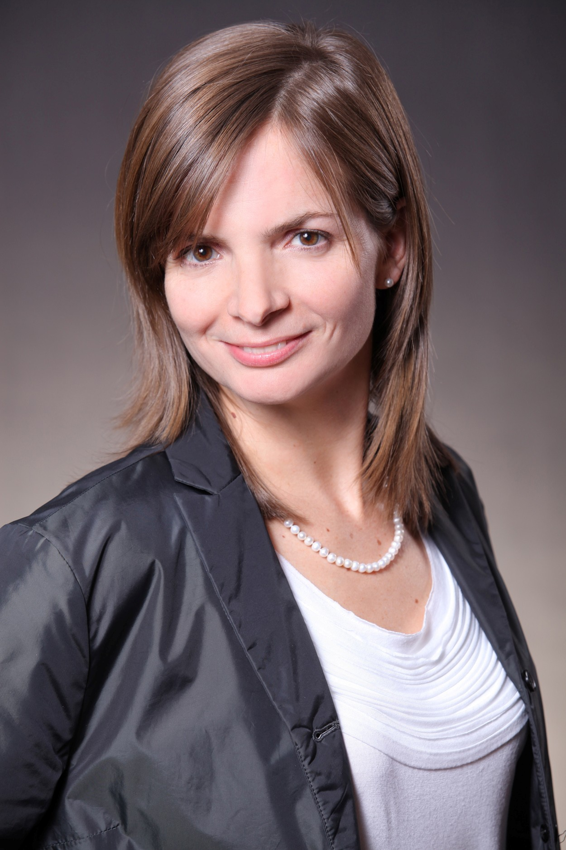
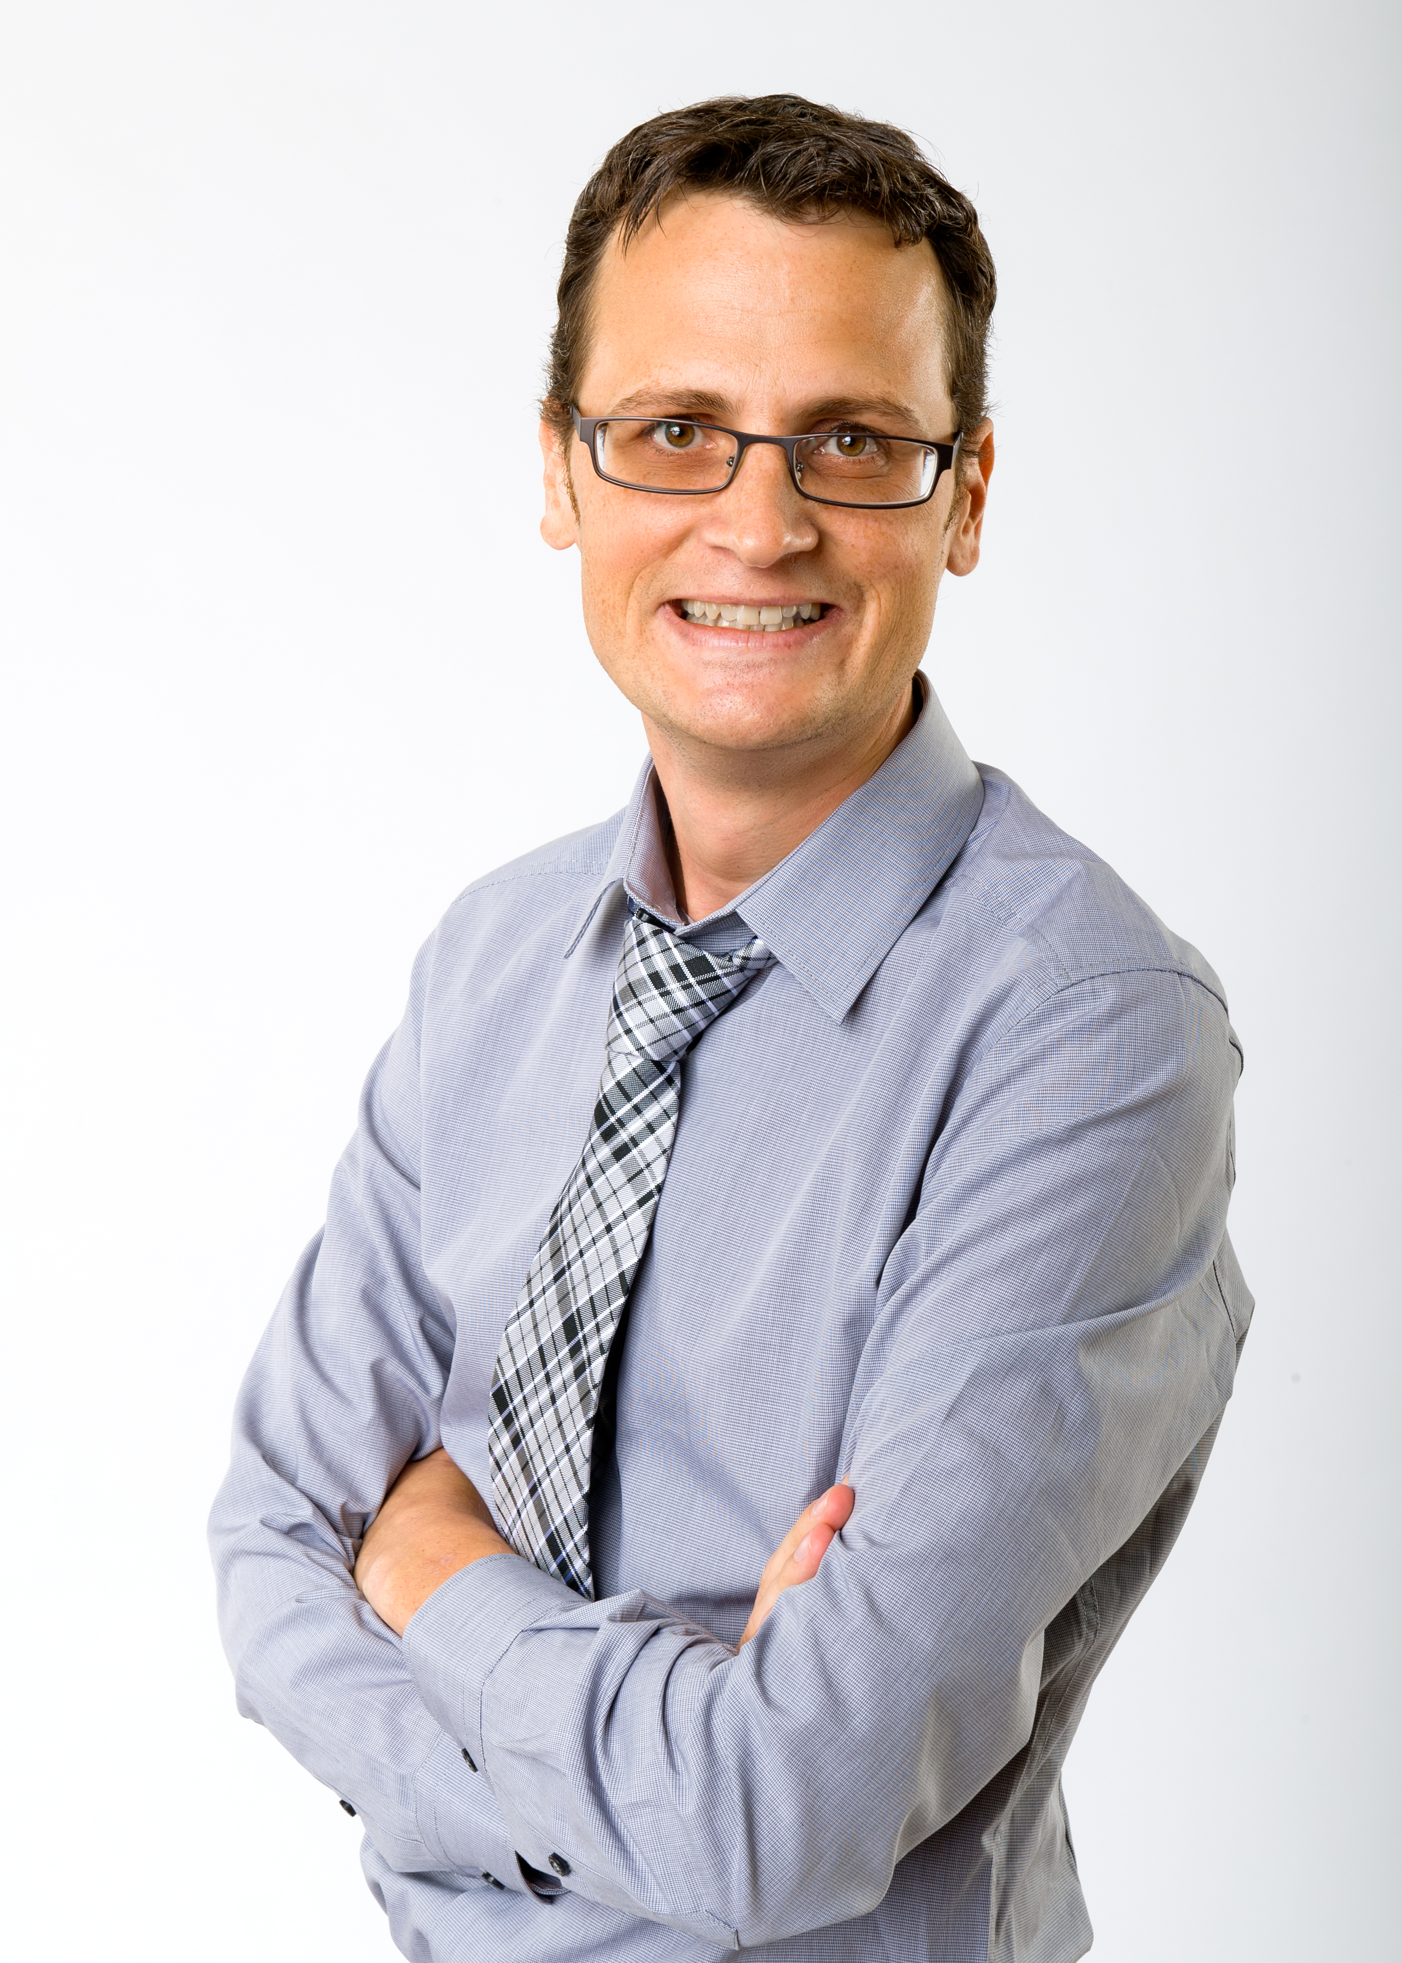
Notes:
Jocelyne: intro tirée de la première page de l’Offre de service

Slide 3
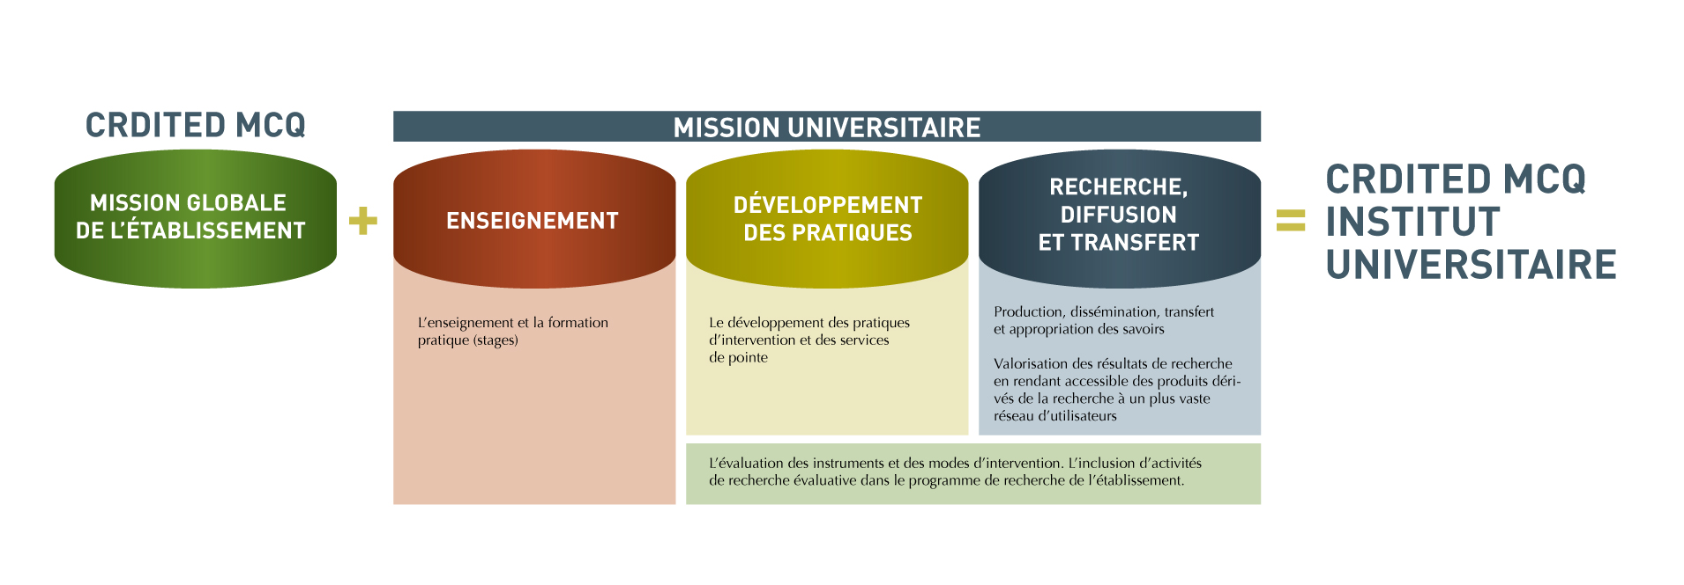
Qu’est-ce qu’un Institut universitaire ?
Notes:
Carmen

Slide 4
Les objectifs
Contribuer au développement des connaissances par la réalisation de projets de recherche en lien avec les besoins des milieux et les intérêts des chercheurs
Favoriser la promotion et la mise en valeur des résultats de la recherche
Soutenir le transfert des connaissances et l’appropriation des savoirs issus de la recherche
Notes:
Carmen

Slide 5
Les objectifs
Contribuer au développement et à l’évaluation des pratiques spécialisées
Contribuer au développement d’une culture scientifique dans les différents réseaux
Soutenir et contribuer au développement de l’expertise des intervenants et des gestionnaires
Notes:
Carmen

Slide 6
Les objectifs
Développer des pratiques pédagogiques pour la formation de stagiaires universitaires en intervention et en recherche
Assurer la visibilité du champ de la déficience intellectuelle et des troubles envahissants du développement tout en contribuant au développement de politiques gouvernementales notamment dans le domaine social
Notes:
Carmen

Slide 7
L’équipe de chercheurs réguliers
Carmen Dionne
Directrice scientifique du CRDITED MCQ – Institut universitaire
Titulaire de la Chaire de recherche du Canada en intervention précoce à l’Université du Québec à Trois-Rivières (UQTR)
Coresponsable universitaire de l’équipe de recherche sur l’innovation et le soutien transdisciplinaire (ÉRIST)
Professeure titulaire au département de psychoéducation, UQTR
Notes:
Jocelyne

Slide 8
L’équipe de chercheurs réguliers
Germain Couture
Chercheur en établissement, CRDITED MCQ – Institut universitaire
Coresponsable, milieu de pratique, de l’équipe de recherche sur l’innovation et le soutien transdisciplinaire (ÉRIST)
Guy Sabourin
Chercheur en établissement, CRDITED MCQ – Institut universitaire
Notes:
Jocelyne

Slide 9
L’équipe de chercheurs réguliers
Claude Dugas
Professeure au département des sciences de l’activité physique, UQTR
Claire Dumont
Professeure au département d’ergothérapie, UQTR
Notes:
Carmen: C’est avec cette équipe de chercheurs réguliers du CRDITED MCQ – IU que les collaborations sur les recherches en DI et en TED vont se faire.

Slide 10
L’équipe de chercheurs réguliers
Hubert Gascon
Professeur titulaire au département des sciences de l’éducation de l’Université du Québec à Rimouski (UQAR) (Campus de Lévis)
Chercheur régulier au Centre Interdisciplinaire de Recherche en Réadaptation et Intégration Sociale (CIRRIS)
Francine Julien-Gauthier
Professeure au département des fondements et pratiques en éducation, Université Laval
Notes:
Carmen

Slide 11
L’équipe de chercheurs réguliers
Jean-Claude Kalubi-Lukusa
Titulaire de la Chaire de recherche sur les identités et les innovations professionnelles en DI et en TED
Professeur titulaire au Département d’Études sur l’adaptation scolaire et sociale de la Faculté d’Éducation de l’Université de Sherbrooke
Conseiller scientifique au Centre de pédagogie des sciences de la santé, Faculté de Médecine et des sciences de la santé, Université de Sherbrooke
Directeur scientifique de l’Équipe sur la spécialisation et l’identité professionnelle (ÉSIP)
Yves Lachapelle
Titulaire de la Chaire de recherche sur les technologies de soutien à l’autodétermination (TSA)
Président du chapitre québécois de l’American Association on Intellectual and Developmental Disabilities (AAIDD)
Professeur titulaire au département de psychoéducation, UQTR
Notes:
Carmen

Slide 12
L’équipe de chercheurs réguliers
Dany Lussier-Desrochers
Titulaire adjoint de la Chaire de recherche sur les technologies de soutien à l’autodétermination (TSA)
Professeur au département de psychoéducation, UQTR
Annie Paquet
Professeure au département de psychoéducation, UQTR
Notes:
Carmen

Slide 13
L’équipe de chercheurs réguliers
Annie Stipanicic
Professeure au département de psychologie, UQTR
Co-directrice du Centre universitaire de services psychologiques (CUSP)
Notes:
Carmen

Slide 14
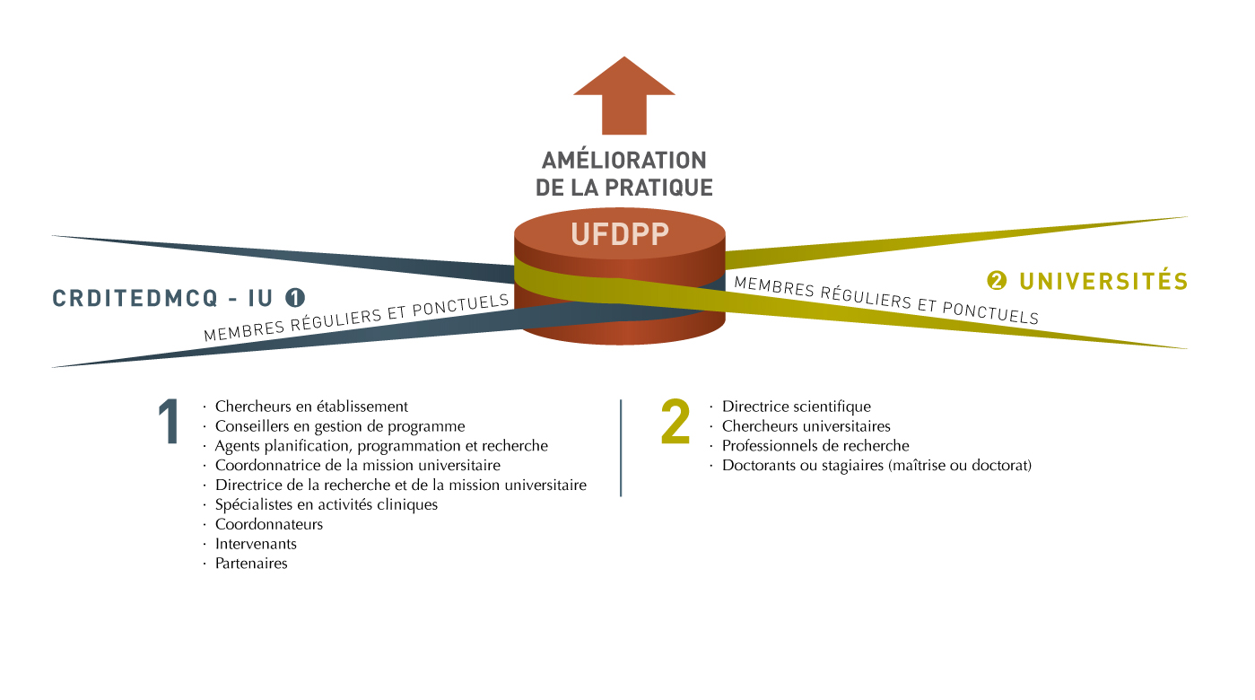
Maillage Recherche - Pratique
Notes:
Carmen

Slide 15
Maillage Recherche - Pratique
Chaque UFDPP vise à :
Faire le point sur l’état d’avancement de la pratique de pointe
Informer sur le développement de la recherche associée à la pratique de pointe
Contribuer à la planification et à la coordination des activités liées au développement de la pratique de pointe
Collaborer à l’identification des activités de transfert de connaissances
Favoriser des échanges sur les pratiques émergentes
Définir les besoins de recherche pour améliorer la pratique de pointe
Réaliser une veille sur la pratique (rôle de vigie)
Notes:
Jocelyne: La vision de ce modèle novateur que représente l’UFDPP est l’amélioration des services offerts aux usagers. Il s’agit également de pouvoir constater l’impact des recherches sur la pratique.
Chaque UFDPP permet de prioriser et de négocier les besoins de recherche en lien avec les pratiques de pointe.
Ces UFDPP sont ouvertes à l’ensemble des CRDITED du Québec. (Attendre d’aller sut Twitter)

Slide 16
Services
1 Information – Communication
La diffusion de l’information
Différents moyens permettant l’aiguillage vers les résultats de recherche
Infolettres, courriels
Répertoires
Vidéos
L’accessibilité à l’information
Site Internet : www.crditedmcq.qc.ca
Médias sociaux : Facebook et Twitter
Événements publics
Infolettre bimensuelle Le Recherché
Notes:
Jocelyne
Le Recherché est une infolettre
Parler de Twitter et y aller pour voir la question sur les UFDPP

Slide 17
Services
2 Recherche
Le développement des connaissances représente une dimension importante de la mission de l’Institut universitaire en DI et en TED.
Le soutien offert aux partenaires vise à :
Stimuler la recherche
Offrir des bourses aux étudiants de 2e et 3e cycles
Offrir un soutien financier aux chercheurs réguliers de l’IU
Rendre accessibles les équipements, logiciels, matériels spécialisés et salles d’évaluation, et ce, conjointement avec les chaires de recherche
Offrir les services du Centre de documentation de l’IU
L’accès régional, via le catalogue collectif Regard, au Centre d’apprentissage et de modélisation des habiletés Maurice Harvey
Notes:
Carmen

Slide 18
Services
3 Diffusion, transfert de connaissances et valorisation de la recherche
La diffusion de productions scientifiques
Accès via le site Internet aux : rapports de recherche, synthèses, mémoires, thèses, livres et communications
Publications d’articles pour les outils du réseau, tels que Le Recherché, la Revue du CNRIS, le Flash Info et les bulletins des partenaires
Les rendez-vous de l’Institut universitaire en DI et en TED
Journées thématiques et scientifiques
Colloque grand public
La valorisation de la recherche
Accès à des produits dérivés
Notes:
Jocelyne
Mentionner qu’une collaboration sera faite avec le CNRIS afin d’alimenter leur cartographie

Slide 19
Services
4 Évaluation des technologies et des modes d’intervention
Développement d’une expertise afin de soutenir les gestionnaires dans des prises de décision complexes
Coordination de diverses activités d’évaluation interne
Production de connaissances scientifiques susceptibles de se traduire en des recommandations pertinentes pour la gestion des services accessibles au réseau des CRDITED
Notes:
Carmen
Mentionner qu’une collaboration sera faite avec le CNRIS afin d’alimenter leur cartographie

Slide 20
Services
5 Enseignement et Formation
Enseignement
Formation pratique aux stagiaires
Élaboration d’un guide du tutorat et formation destinée aux tuteurs de stage
Formule novatrice de stage en psychoéducation : Eleanor Côté
Formation
Formation générique : destinée aux partenaires régionaux
Formation spécialisée : destinée aux CRDITED et aux partenaires de la 2e ligne du réseau de la santé et des services sociaux
EIS, ÉVAAS, Grille GO-RNI
Notes:
Jocelyne
Mentionner qu’une collaboration sera faite avec le CNRIS afin d’alimenter leur cartographie

Slide 21
Services
6 Expertise - Conseil
Le développement de l’expertise en recherche auprès des partenaires s’appuie sur diverses collaborations visant à :
Produire sur demande des avis scientifiques et méthodologiques
Assurer le mandat régional de coordonner les formations sur les troubles du comportement du Centre d’expertise de formation (CEF)
Représenter le domaine de la DI et des TED à des comités à titre d’expert tels que :
Institut national d’excellence en santé et services sociaux (INESSS) : Mmes Sylvie Dupras (DG) et Carmen Dionne (DS) et M. Guy Sabourin
Participer à des activités scientifiques nationales et internationales
Notes:
Carmen
Mentionner qu’une collaboration sera faite avec le CNRIS afin d’alimenter leur cartographie

Slide 22
Favoriser la collaboration et la mise en réseau
Le partenariat est au cœur de ses préoccupations et l’Institut universitaire souhaite en initier, en développer et en consolider avec vous.
Pour un réseau intégré en recherche et développement en DI et en TED reconnaissant la contribution de tous!
Merci et au plaisir de collaborer !
Notes:
Jocelyne
Mentionner qu’une collaboration sera faite avec le CNRIS afin d’alimenter leur cartographie

Slide 23
Coordonnées
L’Offre de service de la mission universitaire du CRDITED MCQ - Institut universitaire est disponible :
Au www.crditedmcq.qc.ca dans la section « Recherche et mission universitaire »
Le Recherché est accessible :
Sur la page d’accueil du www.crditedmcq.qc.ca
Sur les médias sociaux, recherchez le CRDITED MCQ - IU :
Sur Twitter.com
Sur Facebook.com
Notes:
Jocelyne
Mentionner qu’une collaboration sera faite avec le CNRIS afin d’alimenter leur cartographie

